Slide 2
ABERTURA
PLANO DE TRABALHO
CRONOGRAMA DE DESENBOLSO
UTILIZAÇÃO DOS RECURSOS PÚBLICOS DE FORMA CORRETA
DÚVIDAS
GRUPOS DE ACOMPANHAMENTO – INTERNO E EXTERNO

Slide 3
Seção II
Da Subvenção Econômica
Art. 47. A concessão da subvenção econômica implicará, obrigatoriamente, a assunção de contrapartida pela beneficiária, na forma estabelecida em termo de outorga específico. §1º A concessão de recursos financeiros sob a forma de subvenção econômica, financiamento ou participação societária, com vistas ao desenvolvimento de produtos ou processos inovadores, será precedida de aprovação do projeto pelo órgão ou pela entidade concedente. §2º Os recursos destinados à subvenção econômica serão aplicados no financiamento de atividades de pesquisa, desenvolvimento tecnológico e inovação em empresas, startups, entidades do terceiro setor, admitida sua destinação para despesas correntes, desde que destinadas à atividade financiada. §3º Os valores recebidos a título de subvenção econômica deverão ser mantidos em aplicação financeira em conta bancária de instituição pública até sua utilização ou sua devolução. O recurso não utilizado deverá ser devolvido com a integralidade dos rendimentos à instituição de origem. | Art. 48. O termo de outorga de subvenção econômica conterá obrigatoriamente: I - a descrição do projeto de pesquisa, desenvolvimento tecnológico e inovação a ser executado pela empresa, startup ou entidade do terceiro setor, dos resultados a serem atingidos e das metas a serem alcançadas, os prazos de execução e os parâmetros a serem utilizados para a aferição do cumprimento das metas; II - o valor total a ser aplicado no projeto, o cronograma de desembolso e a estimativa de despesas, que deverão constar do plano de trabalho; III - a forma de execução do projeto e de cumprimento das metas a ele atreladas, assegurada ao beneficiário a discricionariedade necessária para o alcance das metas estabelecidas. §1º O plano de trabalho constará como anexo do termo de outorga e será parte integrante e indissociável deste, e somente poderá ser modificado segundo os critérios e a forma definidos pela concedente, desde que não desnature o objeto do termo: I - por meio de comunicação justificada do responsável pelo projeto, quando a modificação implicar alteração de até vinte por cento nas dotações orçamentárias estimadas ou na distribuição entre grupos de natureza de despesa, desde que o valor global do projeto não seja alterado; II - por meio de anuência prévia e expressa da concedente, nas demais hipóteses. §2º Os termos de outorga deverão ser assinados pelo dirigente máximo do órgão ou da entidade da administração pública, permitida a delegação, vedada a subdelegação.

Slide 4
Seção II
Da Subvenção Econômica
Art. 49. As despesas realizadas com recursos da subvenção serão registradas na plataforma eletrônica específica desenvolvida pela SETI, dispensada a inserção de notas, comprovantes fiscais ou recibos. §1º Na hipótese de a plataforma eletrônica de que trata o caput não estar disponível, os pagamentos deverão ser realizados em conta bancária específica por meio de transferência eletrônica que permita a identificação do beneficiário final. §2º Para fins do disposto no §1º deste artigo, o pagamento em espécie somente poderá ser realizado mediante justificativa, o que não dispensará a identificação do beneficiário final da despesa nos registros contábeis do projeto. §3º A concedente, em ato próprio, poderá exigir, além do registro eletrônico de que tratam o caput e o §1º deste artigo, um relatório simplificado da execução financeira de projetos de maior vulto financeiro, conforme estabelecido, consideradas as faixas e as tipologias aplicáveis aos projetos. | Art. 50. A concedente adotará medidas para promover a boa gestão dos recursos transferidos, entre as quais serão obrigatórias: I - a divulgação da lista completa dos projetos apoiados, de seus responsáveis e dos valores desembolsados; II - a divulgação de canal para denúncia de irregularidades, de fraudes ou de desperdício de recursos no seu sítio eletrônico oficial; III - a definição de equipe ou estrutura administrativa com capacidade de apurar eventuais denúncias; IV - a exigência de que os participantes do projeto assinem documento do qual constem informações sobre como fazer denúncias, sobre o canal existente no sítio eletrônico e sobre a importância da integridade na aplicação dos recursos.
Decreto 1350 - 11 de Abril de 2023

Slide 5
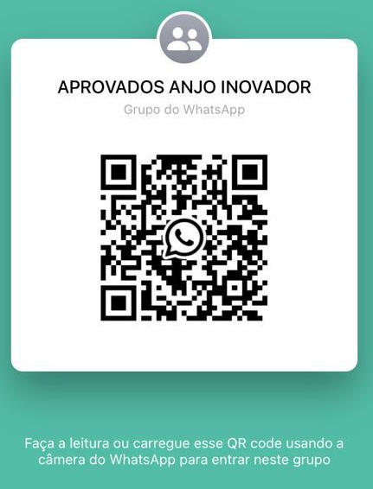

Slide 6
